Slide 1
通过综合多标准分析（MCA）和地理信息系统（GIS）优化生物质能源设施的定位
116161-刘宇轩

Slide 2
目录
背景简介
材料和方法
结果和讨论
结论

Slide 3
背景简介

Slide 4
背景简介
地点:澳大利亚塔斯马尼亚州
森林生物量被认为是有价值的可再生能源原料。然而，森林采伐残留物种类繁多，通常质量较低，通常广泛分布在木材采伐地点，收集，加工和运输有关的因素也对残留物利用操作的经济可行性施加限制。
为了优化有关使用森林残留物的生物质能源植物的合适位置的决策，以多标准分析（MCA）和地理信息系统（GIS）的整合进行了调查，来确定未来生物质发电厂的最佳位置。

Slide 5
材料与方法

Slide 6
材料与方法
塔斯马尼亚州生物质可用性估算
使用GIS限制模型研究了可用的土地面积。
综合GIS和多标准评估方法AHP为每个主要标准（经济，环境和社会）和每个子标准分配权重
利用限制模型进行土地可用性分析
根据一组特定标准，应用土地适宜性模型确定了许多合适的位置
基于加权线性模型的土地适宜性分析
生物质能源原料供应链成本

Slide 7
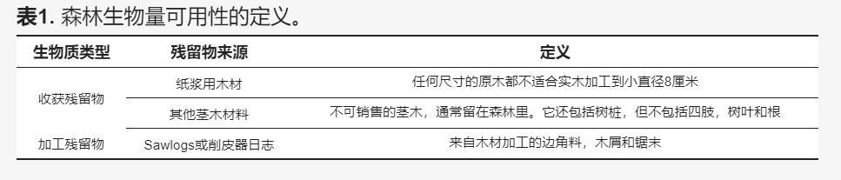
2.1塔斯马尼亚州生物质可用性估算
使用可持续产量模型估算残留量
该模型假设可利用的原生森林资源已经在360年的时间内被重复采伐和重新造林，以
允许将缓慢生长的干燥桉树林的几次轮作包括在木材流中
根据锯材和削皮器日志量估算了可能获得的加工残留物的量
假设60％的原生森林和硬木种植园锯材，50％的软木种植园锯材，11％的原生林和
硬木种植园剥皮原木转化为加工残留物

Slide 8
2.2利用限制模型进行土地可用性分析
使用GIS图层通过邻近分析创建缓冲区
根据约束描述，沿某些区域的边缘创建缓冲区，以划定最小保护区域
将包括约束值的特定信息的每个GIS数据层转换并重新分类为二进制栅格数据格式
将所有重新分类的二进制栅格图层相乘，生成最终的组合二进制图。将组合地图输出为“可用地图”。

Slide 9
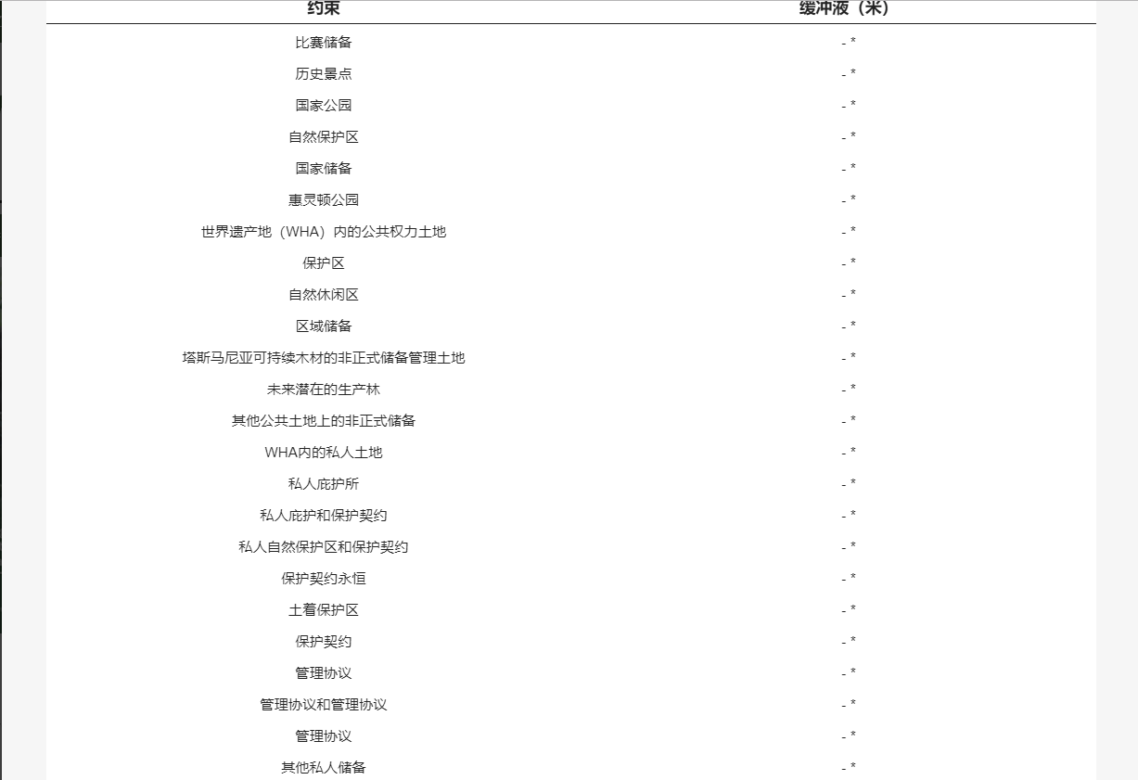
构建本研究中开发的限制模型的约束列表

Slide 10
2.3基于加权线性模型的土地适宜性分析
在ArcGIS 10.6（适用性分析）中使用加权叠加功能，其中包括多标准评估，正确地分配每个”可用”检测区域的相对权重.
将权重分配给每个标准后，通过栅格图层的加权线性组合创建加权重分类栅格格式图层（20 m×20 m像元大小）和相应的最终适用性图。
最终栅格中的计算值被重新分类为七个等级，其中较高的值表示生物质植物定位的更合适的位置

Slide 11
2.4生物质能源原料供应链成本
使用ArcGIS 10.6中的网络分析工具，使用道路网络数据集而不是直线或基于半径的距离来计算运输距离，以进行分析
使用Dijkstra算法，位置分配求解器生成起始 - 目的地矩阵，求得生物能源植物候选者与可用生物能源资源点之间的最短路径成本
通过位置分配分析，使用塔斯马尼亚地区可用的收获生物质来源确定最合适的生物能源设施的位置
提取由位置分配分析得到的选定供应点，并用原始生物量可用性GIS数据进行剪切

Slide 12
结果与讨论

Slide 13
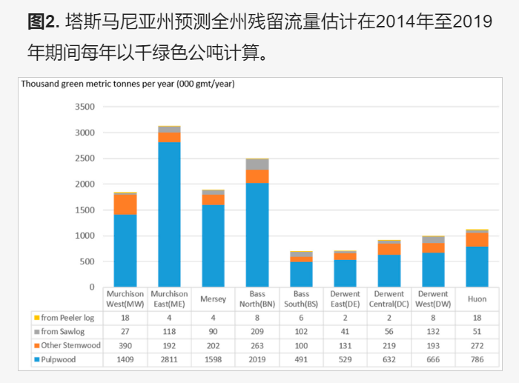
结果与讨论
塔斯马尼亚州生物质可用性估算
大量生物质资源可用作塔斯马尼亚生物质能源植物的原料
95％的总可用生物质原料来自收获残留物。加工残留物仅产生5％的总生物质可用性

Slide 14
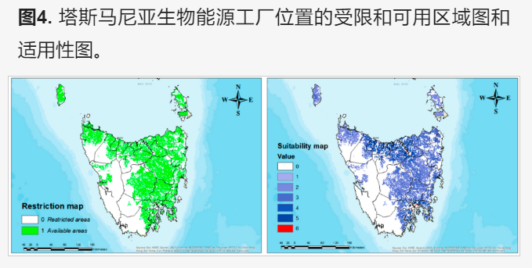
结果与讨论
生物能源工厂的位置
包含了生物能源植物定位的可用区域。大约49.6％的塔斯马尼亚土地被列为可用区域，而非可用区域主要对应于国家保护区和易受地质风险影响的地区，如洪水和自然灾害
坡度和平坦区域位于距离水体100米至500米的距离范围内，作为生物能源发电厂所在地的首选地点

Slide 15
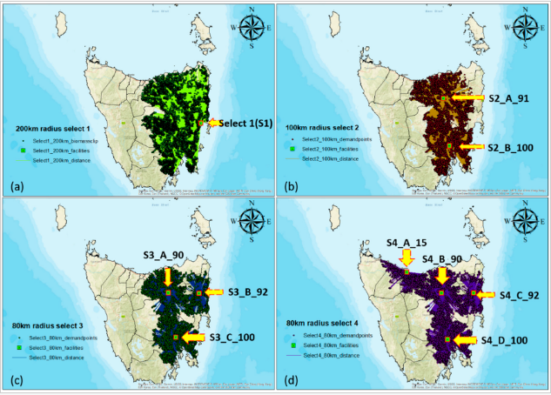
结果与讨论
塔斯马尼亚的生物质供应链成本
显示了通过使用15,322
个生物质可用性来源解
决p-中值问题从候选位
置（125个候选者）中
选择的四个位点。

Slide 16
总结

Slide 17
总结
该研究使用森林采伐残留估算程序调查了澳大利亚塔斯马尼亚州潜在生物质设施的最佳位置
估计的生物量可用性表明塔斯马尼亚拥有丰富的生物质原料来运行生物质和能源设施
对运输成本情景进行了多次模拟后，确定了半径80公里范围内的三个生物质工厂是塔斯马尼亚未来生物质能源计划的最佳选择
生物质设施与生物质原料位置之间的距离，以及生物质原料的MC，是对运输成本影响最大的因素
开发了综合的多标准分析和地理信息系统（GIS-AHP）模型以及供应链成本分析，以确定最佳候选地点

Slide 18
THANK YOU！

